Slide 1
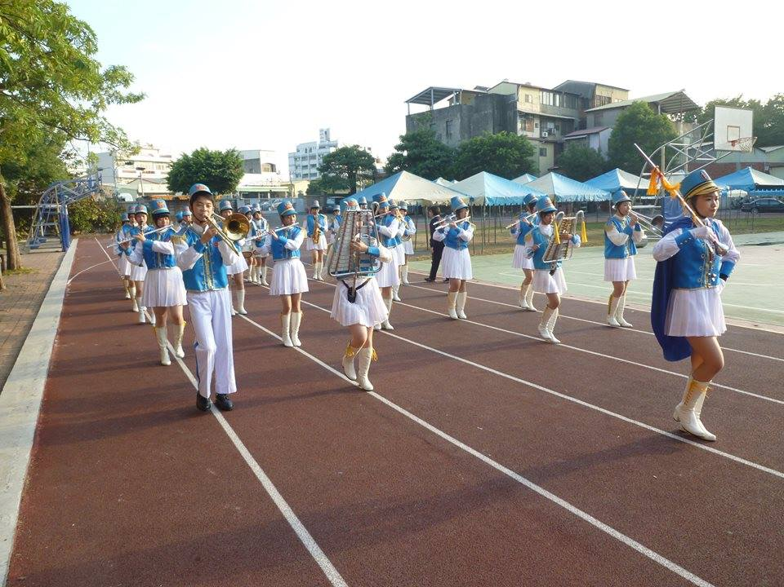
管樂社 marching Band

Slide 2
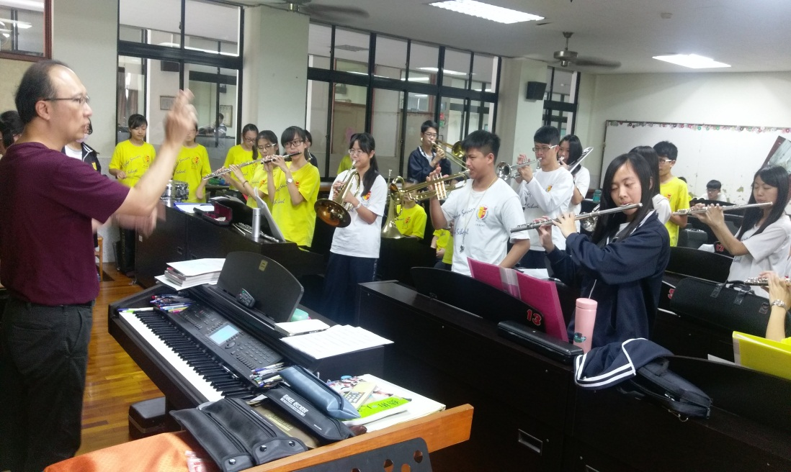
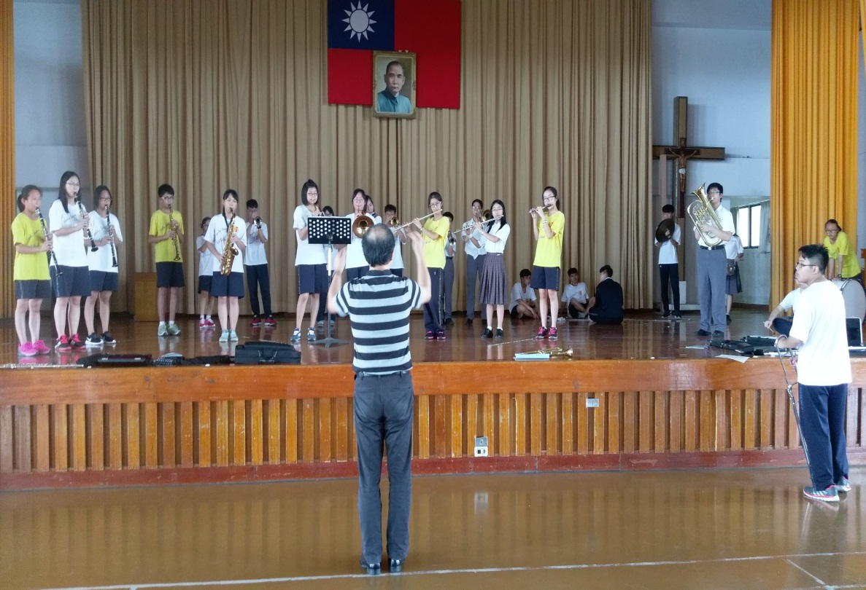
各式各樣的樂器
加上
反覆的練習
透過
「合作」

Slide 3
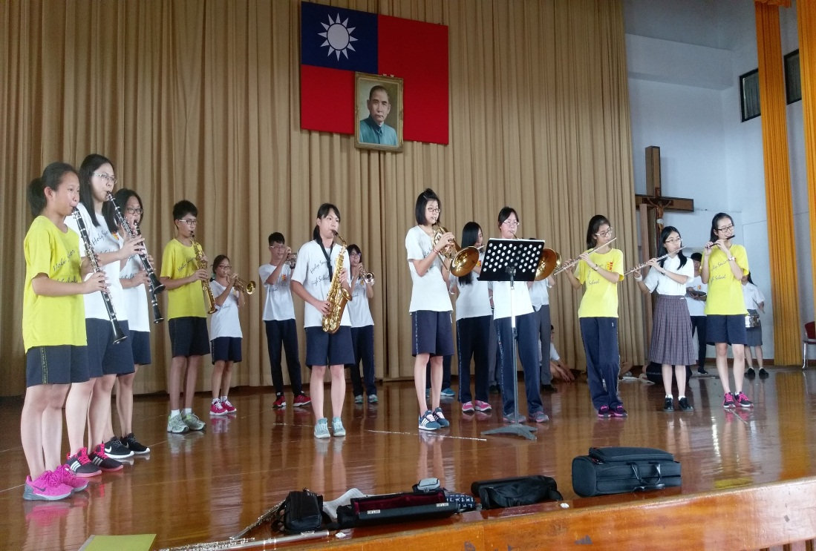
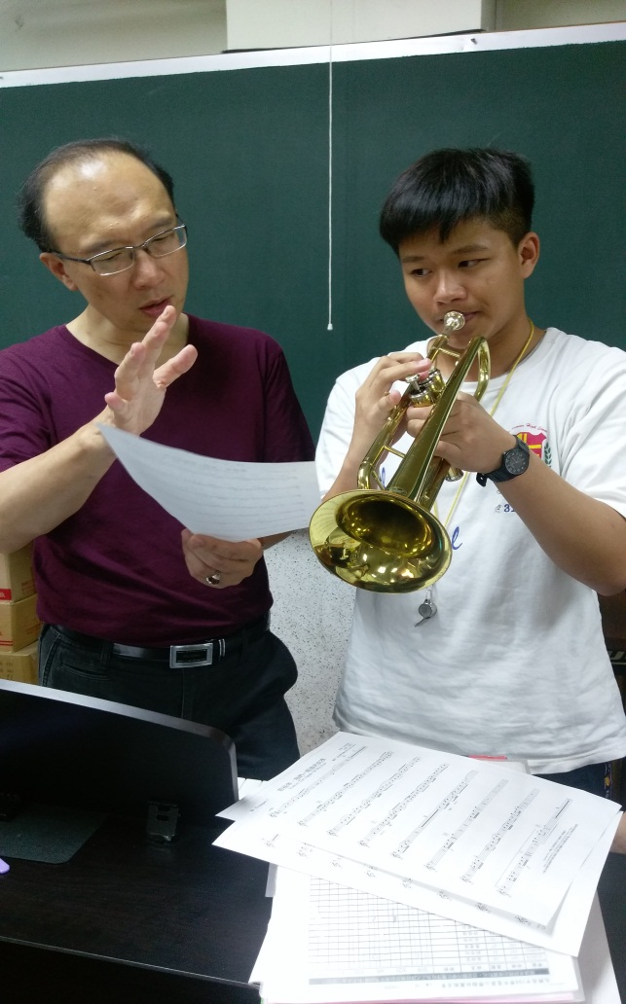
奏出
完美的旋律
譜出
我們專屬的樂章

Slide 4
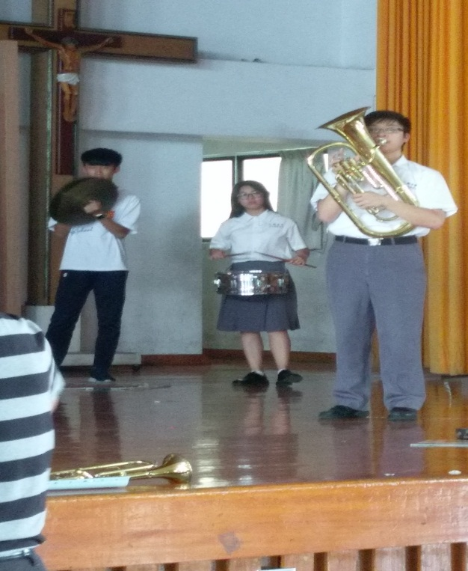
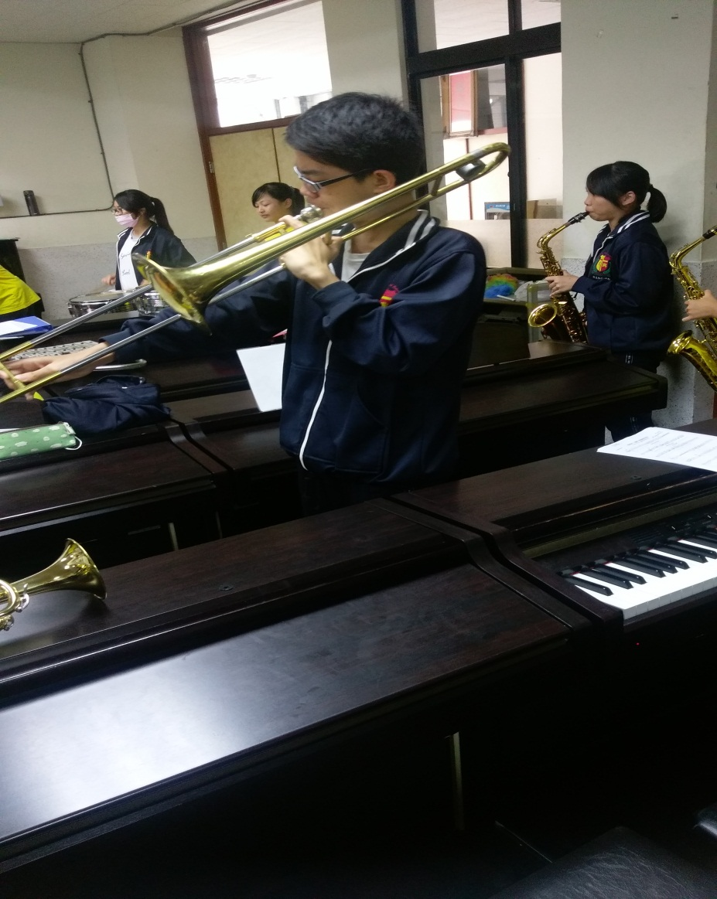
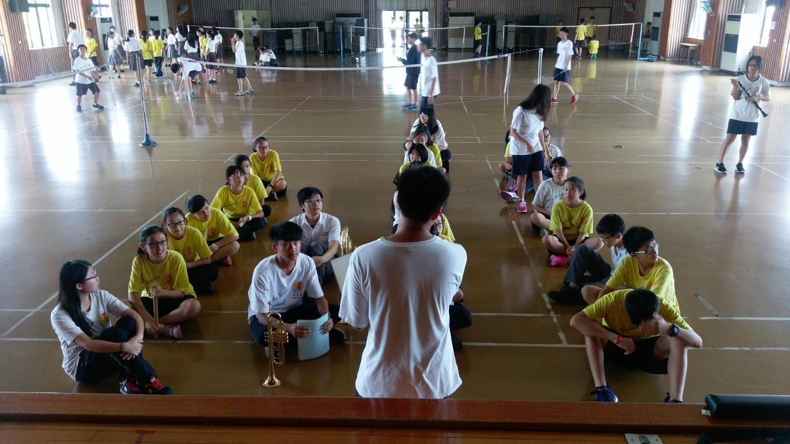
把握每次練習的機會

Slide 5
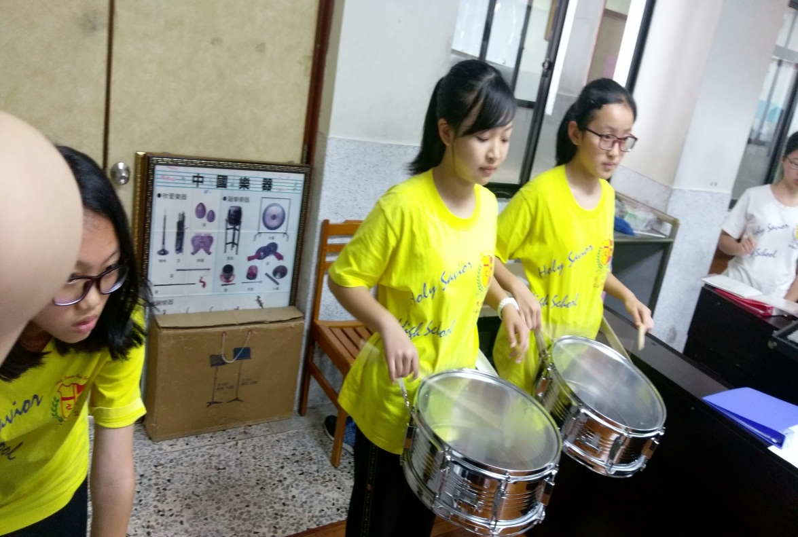
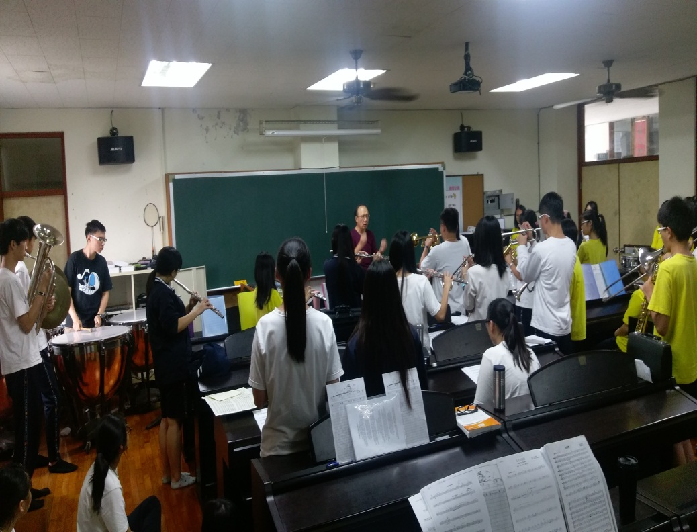
每天中午的練習
雖然很累，但我們
樂在其中
反覆的練習
使我們更精進,
也使樂曲更加流暢~

Slide 6
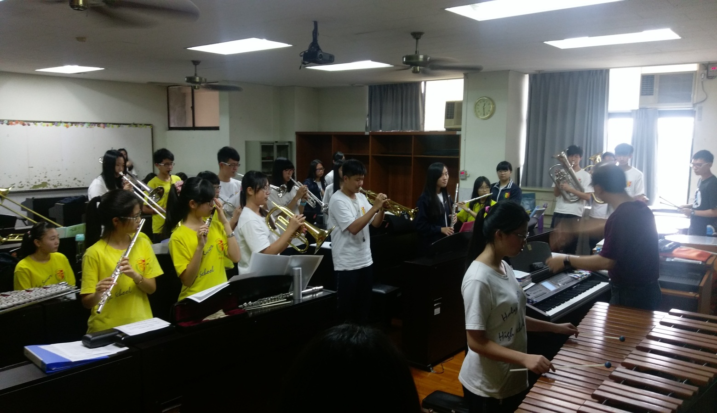
在樂隊
我們了解到團結的重要
也更肯定
自己的力量

Slide 7
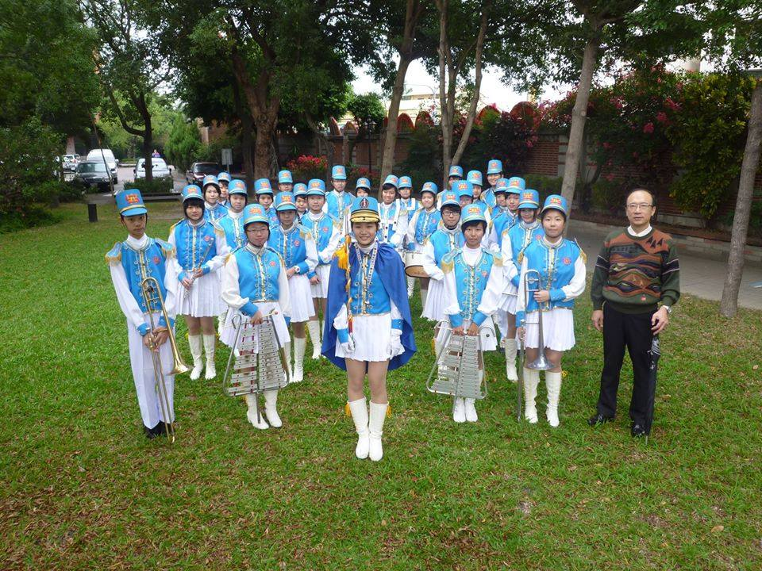
文興管樂
動人喜悅

